Slide 1

Боновые заграждения от разливов нефти
Команда «Уходи разлив»

Slide 2

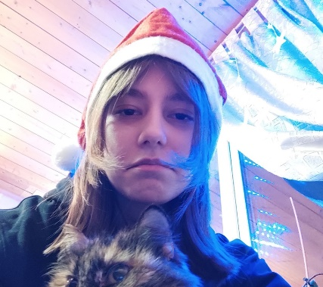
Команда проекта
Полина Шумихина
Умеет решать проблемы и принимать решения, знает методику изготовления бонов, имеет связи с потенциальными работниками
Лидер
Иван Исаев
Умеет эффективно договариваться, есть опыт продаж, хорошо разбирается в строении продукта
Продавец, менеджер

Slide 3

Проблема
Нефтяная компания
Финансовые, репутационные убытки и вред природе из-за разливов нефти при её добыче
Решение проблемы
Изолирование нефтяного пятна с помощью бонов и частичное разложение нефтепродуктов благодаря содержащимся в них бактериям.

Slide 4
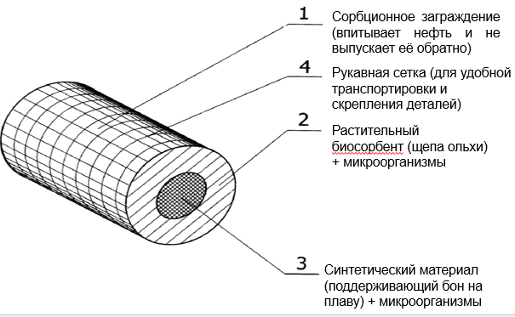
О проекте. Что есть сейчас.
Краткое описание: Боновое заграждение состоит из четырёх слоёв, в двух из которых нефть распадается на углекислый газ и воду с помощью бактерий-деструкторов. Размер – 1 м длина и 0,3 м диаметр. Боны скрепляют между собой и кладут на поверхность, ограничивая нефтяное пятно. Есть план проекта и схема продукции.
Схема продукта:

Slide 5


Роль проекта в обеспечении технологического суверенитета страны
Роль | Оценка
Инновационность | Инновация мирового уровня Россия Регион Импортозамещение Нет
Рынок НТИ (отметьте нужное) | TechNet SafeNet NeuroNet HomeNet | HealthNet SportNet WearNet EduNet
Сквозные технологии | Новые производственные технологии

Slide 6
Целевая аудитория проекта
Компании по добыче и переработке и транспортировке нефти,
расположенные в России

Slide 7
Потенциальный объем рынка
PAM (Potential Available Market) – в течение пяти лет спрос рынка на нефть будет расти, потому что увеличивается количество населения, средний класс расширяется и происходит глобализация. Через некоторое время рост может замедлиться, потому что увеличивается доля электротранспорта. Поэтому мы планируем выйти на рынок в Индии, Китае и Африке. Так как эти рынки новые, за год на одном из них в среднем должно получаться 211 680 000 рублей/год. Умножаем это число на 3, а потом на 5 – 3 175 200 000 руб. Для расчёта в России просто умножаем 635 040 000 на 5. Итого: 6 350 400 000 рублей
TAM (Total Addressable Market) – Так как нефтедобывающая деятельность регулируется законом, а боновые заграждения сложно заменить чем-то другим, большой разницы между TAM и SAM быть не должно. Поэтому мы умножим TAM на 1,2. Получается 762 048 000 рублей.
SAM (Serviceable Available Market) – В РФ 756 нефтяных компаний. Крупным (Например, Лукойлу) необходимо около 1200 в год, а маленьким компаниям может быть достаточно 200. Если взять среднее количество (700) и умножить на 756, получится 529 200 единиц товара в год. Умножив на стоимость, получаем 635 040 000 рублей.
SOM (Serviceable & Obtainable Market) – Если в течение года постепенно заключать договоры с шестью компаниями и продавать 150 единиц в месяц, получится 1800 единиц и 2 160 000 рублей.
РАМ
6 350 400 000 руб.
ТАМ
762 048 000 руб.
SAM
529 200 единиц, 635 040 000 руб.
SOM
1800 ед. товара,
2 160 000 руб.

Slide 8
Анализ конкурентов
Конкуренты Продукты/Услуги
Заградительные боны
Скиммеры
Фирмы конкуренты
АквиТЭК
Наши преимущества
Эффективность
Цена-качество
Велес-ДВ
АС-ТехКом
Сорбенты

Slide 9
Бизнес-модель
Ключевые партнёры | Ключевые виды деятельности | Ценностные предложения |  | Взаимоотношения с клиентами | Потребительские сегменты
 | Ключевые ресурсы |  |  | Каналы сбыта
Структура издержек |  |  | Потоки поступления доходов
Пример:
Партнёры:Ленойл, Avrora
Посредники: Деловые Линии
Поставщики: Деловые Линии
Новизна
Цена
Сокращение расходов
Доступность
Удобство при использовании
Персональная поддержка
Сообщества
Производство
Нишевой рынок
Пример:
Материальные ресурсы
Интеллектуальные ресурсы
Персонал
Финансы
Прямые (продажи через интернет, личные обращения)
Непрямые (партнерские магазины)
Фиксированные (постоянные) издержки:
налоги
Обслуживание банка
Переменные издержки:
Зарплата сотрудников
Материалы
Электроэнергия
Обслуживание станка
Разовые сделки
Регулярные доходы от периодических платежей

Slide 10
Процесс производства товара (оказания услуги)
Заказываются материалы для изготовления бонов
Боны изготавливаются (слои скрепляются, между ними кладут бактерий)
Готовые боны продаются и доставляются

Slide 11
Цель проекта по SMART
Specific – Занять устойчивое место на рынке
Measurable - добиться продажи 150 единиц товара в месяц
Achievable – с помощью личных звонков, встреч и участиях в тендерах
Relevant - для вложения прибыли в расширение бизнеса
Time bound - к концу 6 месяца после запуска продаж

Slide 12
Стартовые инвестиции
Статья затрат | Сумма, руб. | Источник
Зарплата сотруднику | 15 000 | Собственные средства/грант
Материалы | 62 340 | Собственные средства/грант
ИТОГО | 77 340 | Собственные средства/грант

Slide 13
Организационный план
Выбранная организационно-правовая форма: ИП (индивидуальное предпринимательство)
Выбранная система налогообложения: УСН «Доходы» (упрощённая система налогообложения)

Slide 14
Финансовый план
№ | Статья |  |  |  |  | Ед. изм |  | Месяц (за 1 год/либо до срока окупаемости) |  |  |  |  |  |  |  |  |  |  |  |  |  |  |  |  |  | ИТОГО
 |  |  |  |  |  |  |  | 1 |  | 2 | 2 |  | 3 |  | 4 | 5 | 6 | 7 |  | 8 | 9 | 10 |  | 11 | 12
БЮДЖЕТ ОПЕРАЦИОННОЙ ДЕЯТЕЛЬНОСТИ
1 | ДОХОДЫ | руб. | 151666 |  | 151666 | 151666 | 151666 | 151666 | 151666 |  | 151666 | 151666 | 151666 | 151666 | 151666 | 151666 | 151666 | 151666 | 151666 | 151666 | 151666 | 151666 | 151666 | 151666 | 151666 | 1 820 000 | 1 820 000
2 | РАСХОДЫ | руб. | 87749 |  | 87749 |  | 87749 |  | 87749 |  |  | 87749 |  | 87749 |  | 87749 | 87749 |  | 87749 |  | 87749 |  | 87749 |  | 100 726 | 1 153 719 | 1 153 719
2.1 | Постоянные расходы | руб. | 13766 |  | 13766 | 13766 | 13766 | 13766 | 13766 |  | 13766 | 13766 | 13766 | 13766 | 13766 | 13766 | 13766 | 13766 | 13766 | 13766 | 13766 | 13766 | 13766 | 13766 | 13766 | 165 199 | 165 199
2.1.2 | Аренда … | руб. | 0 |  | 0 | 0 | 0 | 0 | 0 |  | 0 | 0 | 0 | 0 | 0 | 0 | 0 | 0 | 0 | 0 | 0 | 0 | 0 | 0 | 0 | 0 | 0
2.2 | Переменные расходы | руб. | 81960 |  | 81960 | 81960 | 81960 | 81960 | 81960 |  | 81960 | 81960 | 81960 | 81960 | 81960 | 81960 | 81960 | 81960 | 81960 | 81960 | 81960 | 81960 | 81960 | 86960 | 86960 | 988 520 | 988 520
2.2.1 | Материалы | руб. | 62340 |  | 62340 | 62340 | 62340 | 62340 | 62340 |  | 62340 | 62340 | 62340 | 62340 | 62340 | 62340 | 62340 | 62340 | 62340 | 62340 | 62340 | 62340 | 62340 | 62340 | 62340 | 748 080 | 748 080
2.2.2 | Зарплата сотруднику | руб | 15000 |  | 15000 | 15000 | 15000 | 15000 | 15000 |  | 15000 | 15000 | 15000 | 15000 | 15000 | 15000 | 15000 | 15000 | 15000 | 15000 | 15000 | 15000 | 15000 | 20000 | 20000 | 185 000 | 185 000
2.2.3 | Прочее (бензин, электричество и т.п) | руб. | 4620 |  | 4620 | 4620 | 4620 | 4620 | 4620 |  | 4620 | 4620 | 4620 | 4620 | 4620 | 4620 | 4620 | 4620 | 4620 | 4620 | 4620 | 4620 | 4620 | 4620 | 4620 | 55 440 | 55 440
3 | ПРИБЫЛЬ ДО НАЛОГООБЛОЖЕНИ |  |  |  |  |  |  |  |  |  |  |  |  |  |  |  |  |  |  |  |  |  |  |  |  | 666 281 | 666 281
4 | НАЛОГИ | руб. | 45842 |  |  |  |  |  |  |  |  |  |  |  |  |  |  |  |  |  |  |  |  | 109200 | 109200 | 155 042 | 155 042
5 | ЧИСТАЯ ПРИБЫЛЬ |  |  |  |  |  |  |  |  |  |  |  |  |  |  |  |  |  |  |  |  |  |  |  |  | 511 239 | 511 239
БЮДЖЕТ ИНВЕСТИЦИОННОЙ ДЕЯТЕЛЬНОСТИ
6 | Стартовые инвестиции |  |  | руб. |  | руб. |  |  |  |  |  |  |  |  |  |  |  |  |  |  |  |  |  |  |  | 87 749

Slide 15
Экономика проекта
№ | Показатель | Ед.изм. | ИТОГО
1 | Объем продаж | шт. | 1 800
2 | Доходы от операционной деятельности | руб. | 1 820 000
3 | Расходы от операционной деятельности | руб. | 1 153 719
4 | Прибыль (после налогообложения) | руб. | 511 239
5 | Точка безубыточности | шт. | 55
6 | Точка безубыточности | руб. | 30 965
7 | Срок окупаемости | мес. | 2 месяца
8 | Стартовые инвестиции | руб. | 77 340
9 | Рентабельность стартовых инвестиций | % | 66,1%
10 | Рентабельность затрат | % | 45%

Slide 16
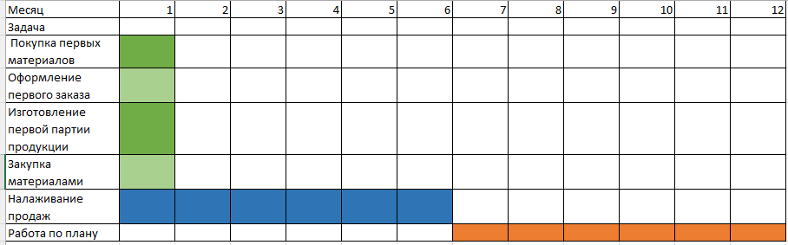
План реализации проекта

Slide 17


Координаты команды проекта
Полина Шумихина
+79524018569
sweetypiee@yandex.ru
Вконтакте:
https://vk.com/k3lfi
Иван Исаев
+79047648286
Вконтакте:
https://vk.com/najelkein

Slide 18

Спасибо за внимание!

